Slide 1
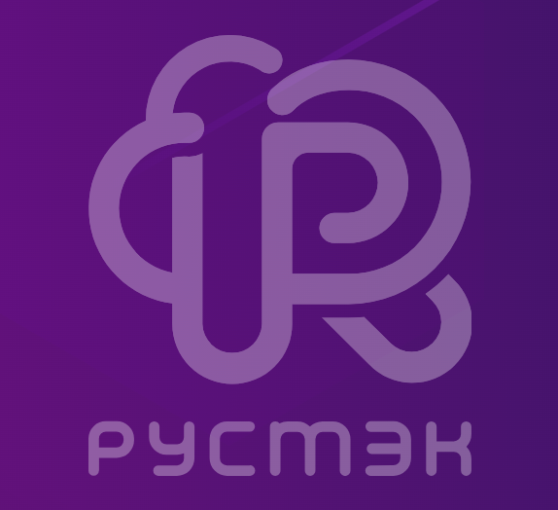
RUSTACK
Семейство облачных продуктов
ООО «РУСТЭК»

Slide 2
Программные продукты для построения облачных платформ для высоконагруженных корпоративных и государственных информационных систем
«РУСТЭК»
«РУСТЭК.VDI»
«РУСТЭК.ЕСУ»
Запись в реестре №981
Запись в реестре №12667
Запись в реестре № 6672
Notes:
Мы доверяем клиентскому опыту, больше чем в классическому продуктовому подходу.
Запросы клиентов определяют приоритеты дорожной карты.
Непрерывная оптимизация стоимости обслуживания для клиента.
Каждый новый релиз должен упрощать эксплуатацию платформы, а не усложнять её.
Переносим лучшие практики из Public Cloud в Private Cloud
Все члены команды принимают участие в обсуждении дорожной карты продуктов. ИТ, Эксплуатация и Техподдержка равноправные участники.
Мы используем исключительно самые современные методы и средства разработки: предпочтение концепции раннеров, то есть микросервисов, а не монолитной архитектуры.

Slide 3
Программные продукты для построения облачных платформ для высоконагруженных корпоративных и государственных информационных систем
«РУСТЭК»
«РУСТЭК.VDI»
«РУСТЭК.ЕСУ»
Vmware vSphere, Microsoft Hyper-V
Vmware Horizon, Citrix Virtual Apps and Desktop
VMWare. Microfocus..
Notes:
Мы доверяем клиентскому опыту, больше чем в классическому продуктовому подходу.
Запросы клиентов определяют приоритеты дорожной карты.
Непрерывная оптимизация стоимости обслуживания для клиента.
Каждый новый релиз должен упрощать эксплуатацию платформы, а не усложнять её.
Переносим лучшие практики из Public Cloud в Private Cloud
Все члены команды принимают участие в обсуждении дорожной карты продуктов. ИТ, Эксплуатация и Техподдержка равноправные участники.
Мы используем исключительно самые современные методы и средства разработки: предпочтение концепции раннеров, то есть микросервисов, а не монолитной архитектуры.

Slide 4
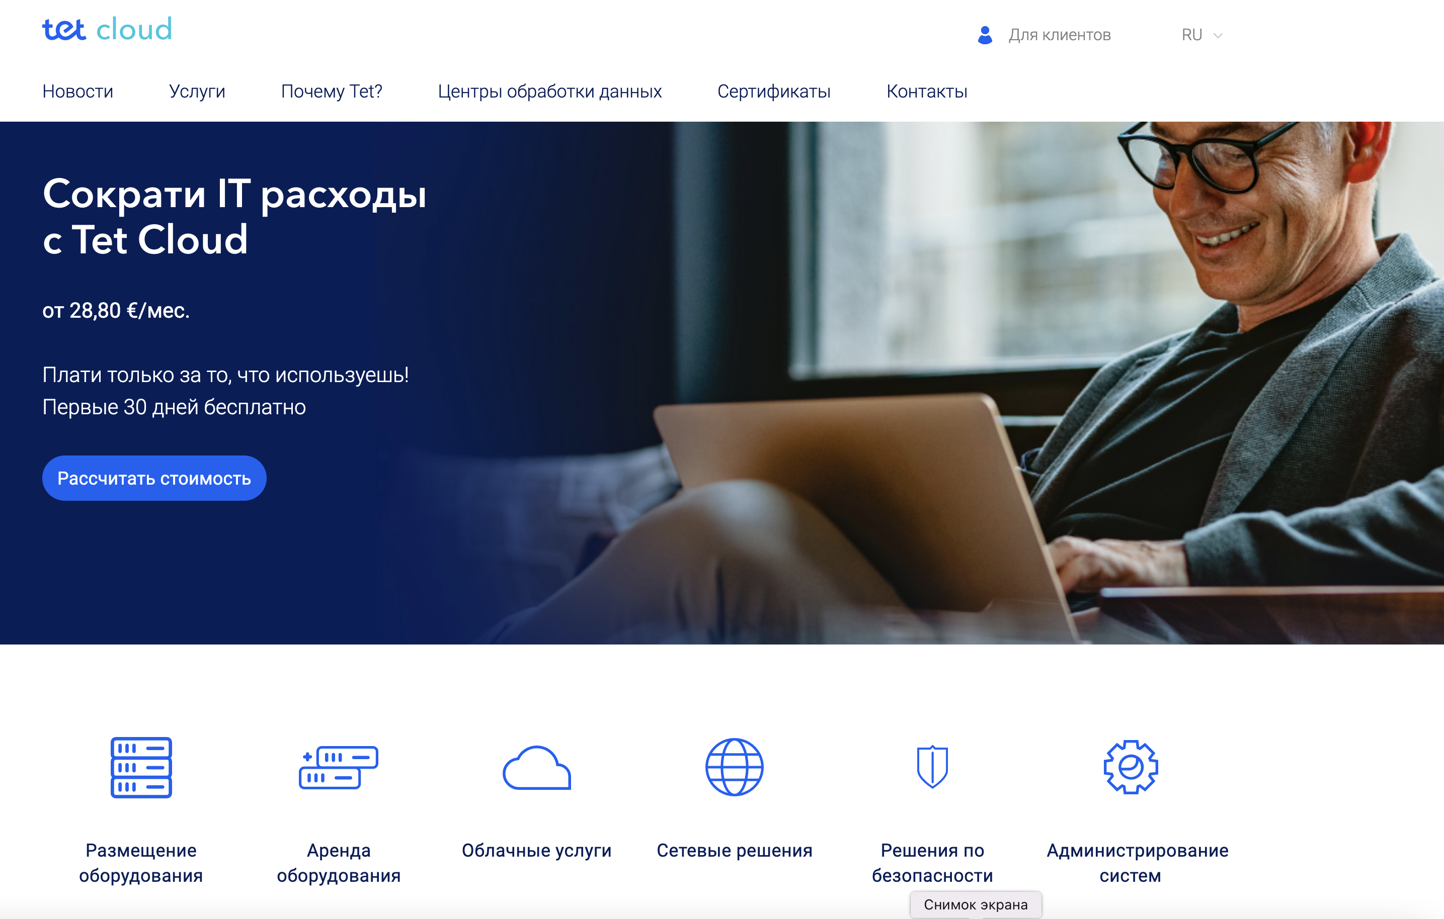
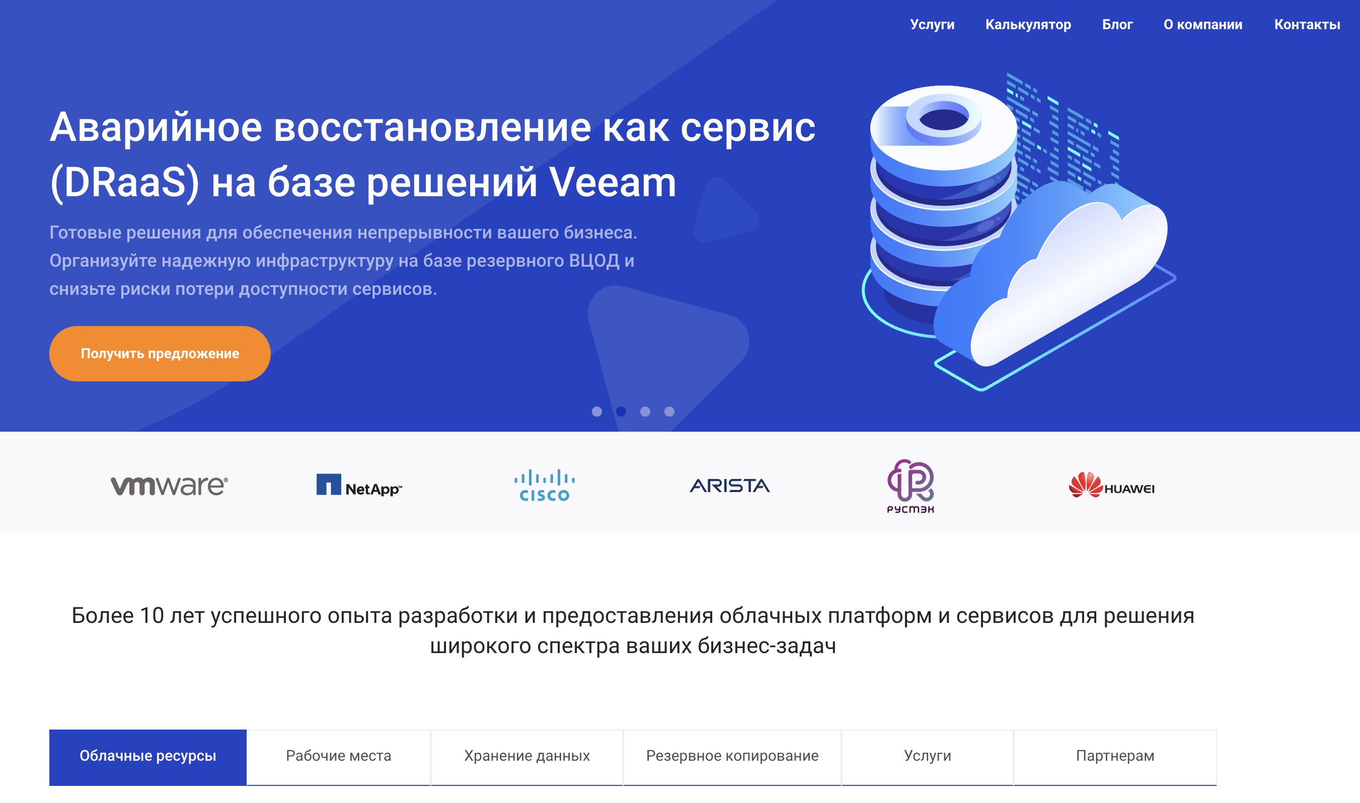
Коммерческие реализации «РУСТЭК.ЕСУ»
TETCLOUD.COM
SBCLOUD.RU
MEPHI.RU
Корпоративные реализации «РУСТЭК» / «РУСТЭК.VDI»

Slide 5
«РУСТЭК»
Российская сервисная платформа виртуализации для создания и управления ИТ-инфраструктурой
Запись в реестре №981

Slide 6
«РУСТЭК» - Преимущество для клиентов
Внесена в Реестр российского ПО
Совместима с популярными российскими ОС AstraLinux, AltLinux, РОСА
Единственная в России платформа виртуализации, сертифицированная Citrix для развертывания Citrix VDI
Обладает всем необходимым функционалом для построения корпоративной виртуальной инфраструктуры
Более 10 лет на рынке. Многочисленные внедрения в крупных корпорациях

Slide 7
«РУСТЭК» - Архитектура

Slide 8
«РУСТЭК» - Лицензирование
Варианты поставки
Лицензии ПО (не облагается НДС)
Программно-аппаратный комплекс ПАК (оборудовании + лицензии).
Лицензирование
1. По серверам
2. Не зависит от комплектации сервера

Slide 9
«РУСТЭК.VDI»
Программный комплекс для организации инфраструктуры виртуальных рабочих столов
Запись в реестре №12667

Slide 10
«РУСТЭК.VDI» - Преимущество для клиентов
Поставка как в виде ПО, так и в составе российского ПАК
Поддержка российских и зарубежных ОС (АльтЛинукс, Астра Линукс, РОСА, Windows)
Поддержка всех режимов работы: терминальный, по требованию, персональный, доставка приложений
Возможность массового администрирования ВМ и виртуальных рабочих столов
Поддержка тонких клиентов
Полностью соответствует критериям импортозамещения

Slide 11
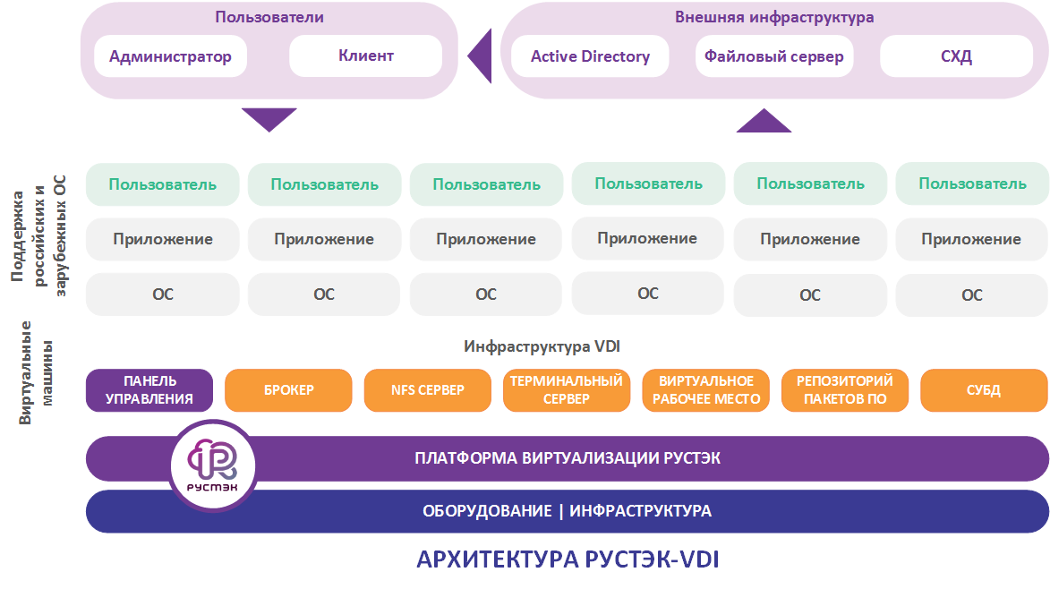
«РУСТЭК.VDI» - Архитектура
Клиент – обеспечивает подключение пользовательских устройств к виртуальному рабочему столу
Брокер подключений – отвечает за авторизацию пользователя и предоставление доступных ему ВРМ
Система балансировки нагрузки – балансирует нагрузку на систему путем распределения сеансов конечных пользователей между хостам
Панель управления – веб-ориентированная панель предоставляет администраторам инструменты управления платформой VDI.

Slide 12
«РУСТЭК.VDI» - Лицензирование
Варианты поставки
Лицензии ПО (не облагается НДС)
Программно-аппаратный комплекс ПАК (оборудовании + лицензии).
Лицензирование
1. По пользователям
2. Конкурентные лицензии

Slide 13
«РУСТЭК-ЕСУ»
Программный комплекс управления и оркестрации платформ виртуализации
Запись в реестре № 6672

Slide 14
Программный комплекс
«РУСТЭК-Единая система управления»
– это набор IaaS, PaaS и SaaS сервисов, позволяющий быстро создавать новые продукты, услуги и приложения
для создания лучшего клиентского опыта

Slide 15
Цифровая сервисная платформа на базе «РУСТЭК-ЕСУ»
Единое цифровое облачное пространство для корпорации любого уровня
Централизованное управление несколькими частными облаками
Предоставление и учёт внутренних ИТ-сервисов
Эффективное управление различными гипервизорами KVM (OpenStack, РУСТЭК), ESXi (VMware)
Внедрение облачной инфраструктуры с личным кабинетом самообслуживания
Реализация концепции Community cloud
Биллинг ресурсов и сервисов
Снижение затрат на администрирование
Прогнозирование потребления и аналитика
Легкая адаптация к требованиям бизнеса заказчика
VMware
KVM
РУСТЭК
Вычислительные ресурсы
Системы хранения данных
Сетевое оборудование
интеграция и совместимость

Slide 16
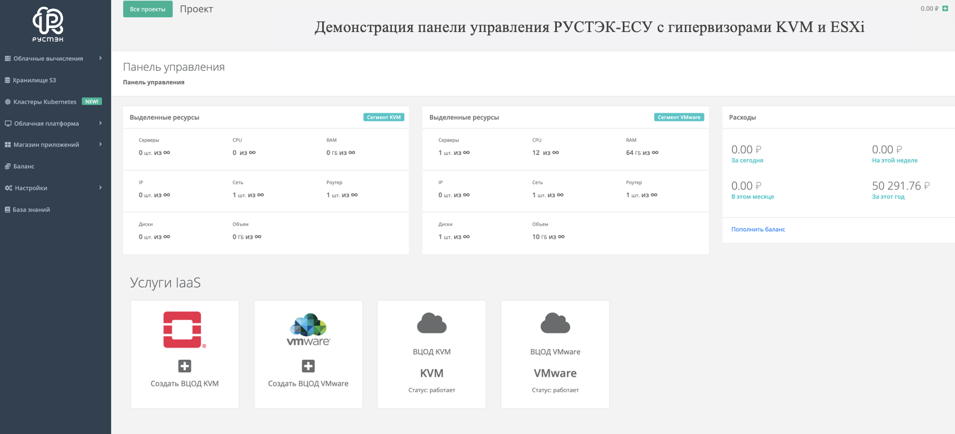
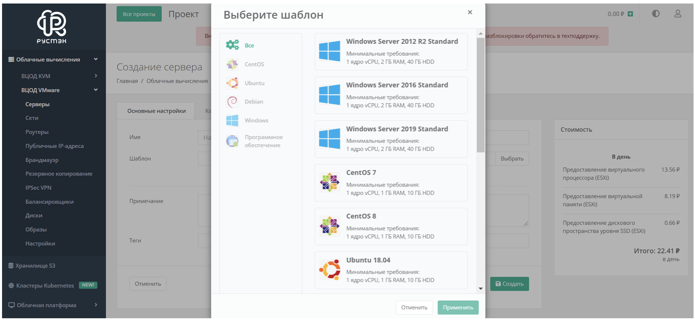
Интерфейс «РУСТЭК-ЕСУ»
Личный кабинет пользователя
Готовые шаблоны / каталог IaaS/PaaS сервисов

Slide 17
Rustack.ru
INFO@RUSTACK.RU

